Slide 1
Fundamentos de Análise Orientada a Objetos
Prof.º Edson Martin Feitosa

Slide 2
Unified Process (Processo Unificado)
Processo de desenvolvimento de software proposto pelos mesmos criadores da UML
O Processo unificado surgiu como uma nova proposta de desenvolvimento, fugindo do modelo em cascata, seguindo basicamente as mesmas etapas genéricas de desenvolvimento de software, porém visando um desenvolvimento iterativo e incremental, totalmente diferente do modelo em cascata.
Leia mais em: http://www.webartigos.com/artigos/processo-unificado-e-processo-unificado-racional-up-e-rup/65404/#ixzz2N3dziSS4

Slide 3
Unified Process (Processo Unificado)
Processo é Fundamentado em três valores:
  Dirigido por casos de uso: Planejamento elaborado através dos casos de uso identificados, prioritariamente os mais complexos
  Centrado na arquitetura: Processo de desenvolvimento prioriza a construção de uma arquitetura que permita a realização dos requisitos. Arquitetura baseia-se em classes
  Interativo e Incremental: A cada ciclo de trabalho realizado, novas características são adicionadas à arquitetura do sistema.

Slide 4
Unified Process (Processo Unificado)
As atividades do processo unificado estão associadas, com maior ou menor ênfase, às quatro fases do UP:
  Concepção
    Estudo de viabilidade
    Levantamento dos requisitos
  Elaboração
    Análise dos requisitos
    Modelagem
    Projeto
  Construção
    Programação
    Testes
  Transição
    Instalação
    Migração de dados

Slide 5
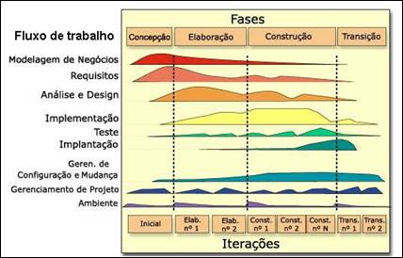
Unified Process (Processo Unificado)

Slide 6
Unified Process (Processo Unificado)
Atividades
  Modelo do negócio:
    Entender o problema a ser resolvido, grande interação com cliente.
    Gerar caso de uso (evolução ocorre ao longo do projeto)
  Requisitos
    Extração dos requisitos a partir dos casos de usos
  Análise e Design
    Elaboração dos diagramas de classe, estado, iteração, sequência, colaboração. (Verificar qual diagrama é necessário para o projeto)
    Protótipos de funcionalidade e/ou de interface
  Implementação
    Procura-se ter um sistema executável a cada iteração, além da implementação baseada nos artefatos criados no modelo de análise e projeto

Slide 7
Unified Process (Processo Unificado)
  Testes
    Plano de teste deve ser elaborado, definindo e identificando qual procedimento e quais tipos de testes serão realizados
  Implantação
    Instalação do sistema no ambiente do cliente.
    A fase de elaboração deve gerar um documento descrevendo o ambiente do cliente para facilitar esta atividade.
  Gerência de configuração e mudança
    São controlados todos os artefatos do projeto, bem como suas versões. Antes de realizar uma mudança, deve-se fazer uma análise em relação ao que deve ser modificado e saber em quais artefatos e áreas da implementação isso irá afetar.

Slide 8
Unified Process (Processo Unificado)
  Gerenciamento de projeto
    Se escolhe os artefatos a serem utilizados no desenvolvimento da aplicação, de acordo com o tipo do projeto e o entendimento do cliente.
  Ambiente
    Representa o ambiente de trabalho da empresa que desenvolverá o projeto. Ele pode ser caracterizado pelo tipo de plataforma, pela rede, pela organização dos diretórios no qual ficarão os artefatos e os códigos fonte, pelo sistema de backup etc.

